Slide 1


BÀI GIẢNG ĐIỆN TỬ CHƯƠNG TRÌNH MỚI 2020
TỰ NHIÊN XÃ HỘI 1
(Cánh diều)

Slide 2



Slide 3


BÀI HÁT: XUÂN ƠI XUÂN ĐÃ VỀ

Slide 4


(2 tiết)

Slide 5
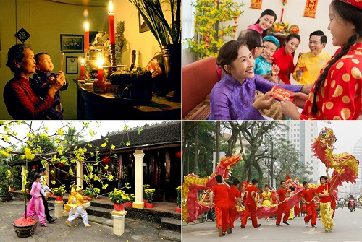
1. Những hoạt động diễn ra vào dịp tết nguyên đán:

Slide 6
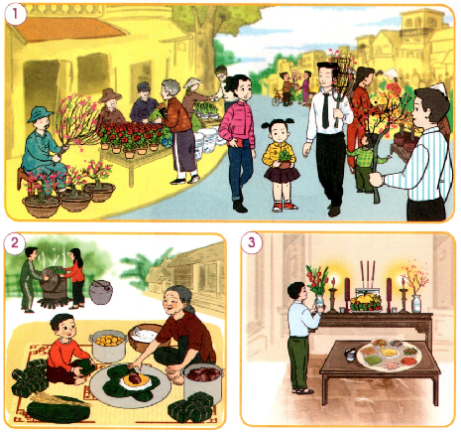
BÁO CÁO BÀI TẬP DỰ ÁN
Những người trong mỗi hình đang làm gì? Trong đó, những hoạt động nào thường diễn ra trước Tết, những hoạt động nào thường diễn ra trong dịp Tết?
Yêu cầu
- Lớp chia thành các nhóm 4.
- Trình bày theo tranh ảnh, hoặc trang phục minh họa….
- Đại diện trình bày (ngắn gọn, mạch lạc), giao lưu tương tác các nhóm.

Slide 7
1. Những hoạt động diễn ra vào dịp tết nguyên đán:
- Đi chợ hoa ngày tết.
- Gói bánh chưng (bánh tét).
- Làm cơm thắp hương cúng tổ tiên.

Slide 8
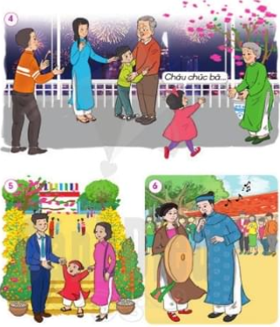
1. Những hoạt động diễn ra vào dịp tết nguyên đán:
- Chúc tết ông bà, người thân.
- Đi chơi xuân.
- Tham dự các lễ hội.

Slide 9
1. Những hoạt động diễn ra vào dịp tết nguyên đán:
1. Vào dịp tết Nguyên đán, em cùng với gia đình thường làm gì?
2. Em thích nhất hoạt động nào? Vì sao?

Slide 10
1. Những hoạt động diễn ra vào dịp tết nguyên đán:
Sưu tầm và giới thiệu với bạn về những hoạt động mà em biết về tết Nguyên đán!

Slide 11
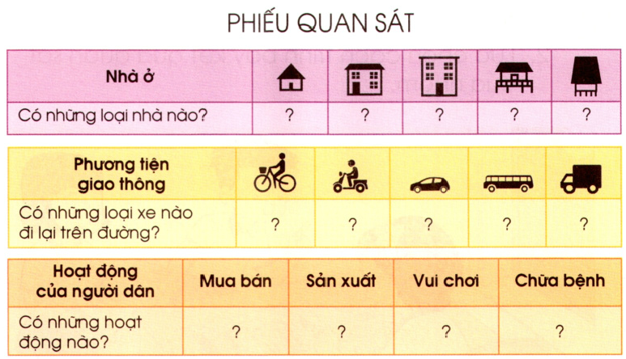
1. Những việc cần làm trước khi đi quan sát
b. Cần quan sát:
- Nhà cửa: nhà cấp bốn, nhà tầng, biệt thự, chung cư, nhà sàn, nhà gỗ…
- Phương tiện giao thông: Xe đạp, xe đạp điện, xe máy, ô tô, máy kéo…
- Hoạt động của người dân: mua bán, sản xuất, kinh doanh, vui chơi, chữa bệnh, thể dục thể thao…

Slide 12
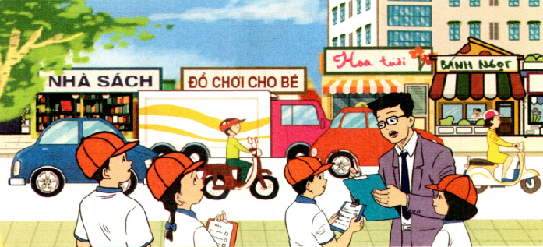
2. Quan sát cuộc sống xung quanh trường:
Học sinh đi theo nhóm và thực hiện nhiệm vụ quan sát hiện trường theo sự phân công của nhóm. Trong quá trình đi tham quan học sinh cần tập trung theo sự hướng dẫn của Giáo viên ghi chép vào mẫu phiếu.

Slide 13
3. Luyện tập và vận dụng:

Slide 14

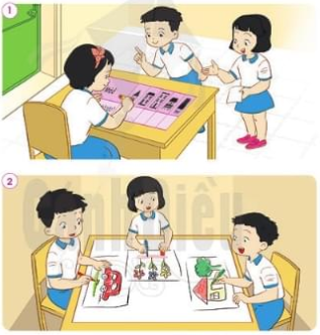
140
160
30
0
130
20
50
60
40
80
170
150
10
70
90
180
100
110
120
9
1
2
3
4
5
6
7
8
THẢO LUẬN NHÓM
Vẽ hình (hoặc dùng giấy màu cắt, dán) trên giấy thể hiện các nhà ở, cửa hàng, chợ, các cơ quan, các cơ sở sản xuất, đường phố, xe cộ đi lại, ... kèm theo những nhận xét ngắn gọn.
Yêu cầu
- Làm việc theo nhóm 8
- Các nhóm trình bày ra bảng phụ, hình thức tranh ảnh, sơ đồ…
- Đại diện các nhóm trình bày, giao lưu với các nhóm khác.

Slide 15
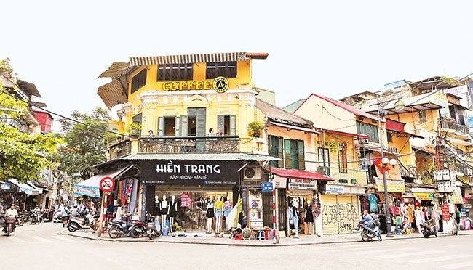
3. Luyện tập và vận dụng:

Slide 16
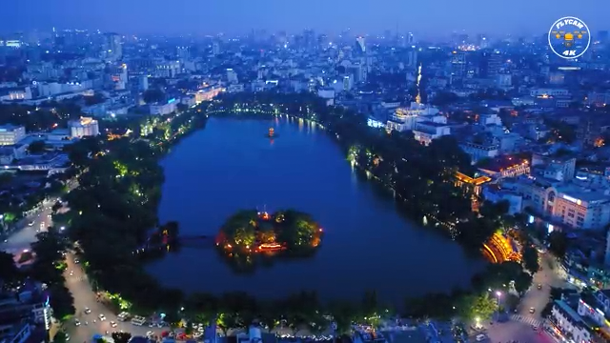
HÀ NỘI NGÀN NĂM VĂN HIẾN

Slide 17
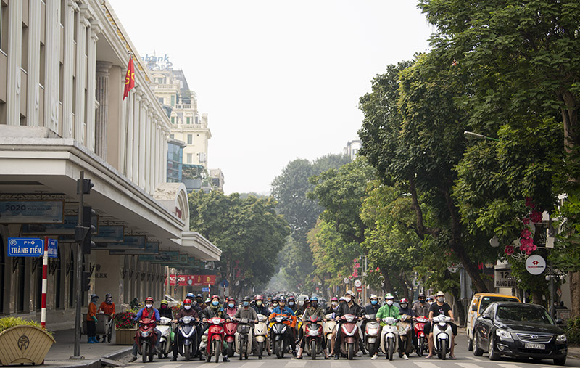
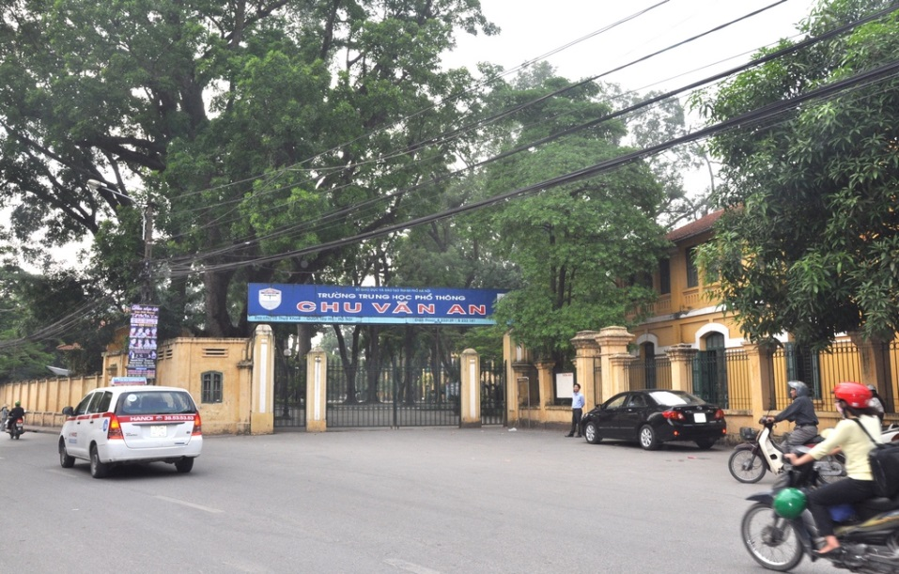
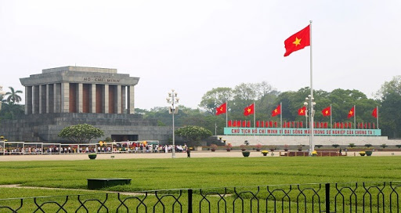
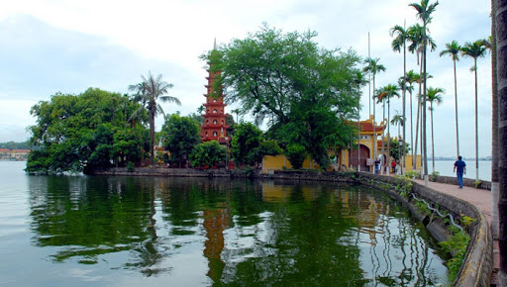
4. Triển lãm sản phẩm của các nhóm:

Slide 18
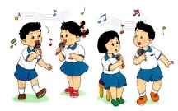

KẾT LUẬN
Xung quanh nơi chúng ta ở có:
- Nhà cửa: nhà cấp bốn, nhà tầng, biệt thự, chung cư, nhà sàn, nhà gỗ…
- Phương tiện giao thông: Xe đạp, xe đạp điện, xe máy, ô tô, máy kéo…
- Hoạt động của người dân: mua bán, sản xuất, kinh doanh, vui chơi, chữa bệnh, thể dục thể thao…

Slide 19




Slide 20


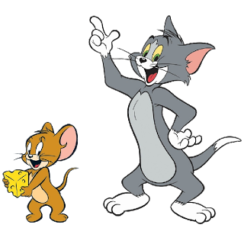

Troø chôi Tom vaø jerry
Đọc kỹ nội dung câu hỏi, nhấn chọn phương án đúng. Nếu trả lời đúng sẽ xuất hiện miếng bánh chuột Jerry sẽ tiến về phía miếng bánh đó, trả lời sai mèo Tom sẽ xuất hiện. Trả lời đúng bạn nhận được một phần quà. Trả lời sai, quyền trả lời thuộc về người khác.
Trong thời gian 5 giây bạn vừa suy nghĩ vừa đưa ra câu trả lời. Trả lời đúng thì người chơi khác có thể tiếp tục!

Slide 21





A. Vắng vẻ
B. Đông vui
C. Giống nhau
D. Khác nhau
Câu hỏi 1: Những nơi sống khác nhau có quang cảnh thế nào?

Slide 22
A. Yêu thích
B. Không thích
C. Bình thường
D. Xa lạ
Câu hỏi 2: Thái độ của mỗi người với nơi mình sống như thế nào?

Slide 23
A. Sân bay
B. Bến tàu
C. Trường học
D. Khu du lịch
Câu hỏi 3: Xung quanh nơi ở của bất cứ ai cũng có gì?

Slide 24
A. Buôn bán
B. Lễ hội
C. Trồng trọt
D. Chăn nuôi
Câu hỏi 4: Hoạt động nào nơi chúng ta ở chỉ được tổ chức một năm một lần?

Slide 25


HƯỚNG DẪN HỌC
- Ghi lại những thứ em quan sát được xung quanh nơi em sinh sống.
- Hoàn thành các nội dung đã thực hành trong tiết học. Giữ gìn để sử dụng cho tiết học sau.

Slide 26



Xin Chaân Thaønh Caùm Ôn

